Slide 1
Mezinárodní vztahy
1. seminář
JUDr. Bc. Radovan Malachta
podzim 2022

Slide 2
Organizační pokyny

Slide 3

Podmínky zápočtu
účast a aktivní účast
  3 účasti musí být vyhodnoceny jako aktivní (příp. 2 jako vysoce nadstandardní)
  absence 1 neomluvená, další musí být omluveny řádně v IS a bude za ně uloženo náhradní plnění
vypracování prezentace a studijní opory ve dvojici
  15 minut prezentování na semináři + diskuse
  opora pro spolužáky – cca 2 strany (ale…)
  požadovaná kvalita
hodnocení započteno (Z) – nezapočteno (N)
nesplnění = psaní testu či jiné plnění dle domluvy

Slide 4
Úvodní kvíz k mezinárodním vztahům aneb co bychom měli umět ze všeobecného přehledu či zkrátka štěstí na tipování

Slide 5

https://kahoot.it/

Slide 6
Témata prezentací
Organizace spojených národů – vznik, obecná charakteristika, činnost, orgány.
Rada bezpečnosti OSN – charakteristika, činnost, složení, závaznost jejich rozhodnutí.
Organizace OSN – skupina představí vybrané organizace v rámci OSN.
NATO – vznik, činnost, aktuální otázky a problémy spojené s rozšířením o další státy.
WTO – role, činnost, charakteristika základních dohod, řešení sporů.
OECD.
Rozdíly mezi G7, G8 a G20.
OBSE.
ASEAN.
Rada Evropy – role, činnost, ochrana lidských práv. Evropský soud pro lidská práva.

Slide 7
Mezinárodní vztahy. Mezinárodní právo.
Mezinárodní právo veřejné
mezinárodní vztahy jsou upraveny či na ně dopadá mezinárodní právo (= mezinárodní právo veřejné)
zabývá se vztahy mezi státy navzájem, státy a mezinárodními organizacemi
i tam, kde dodnes přetrvávají obyčeje, se hovoří o právu
základní prameny mezinárodního práva:
  MEZINÁRODNÍ SMLOUVA
  MEZINÁRODNÍ OBYČEJ – často v dnešní době „vtělen“ do mezinárodní smlouvy

Slide 8
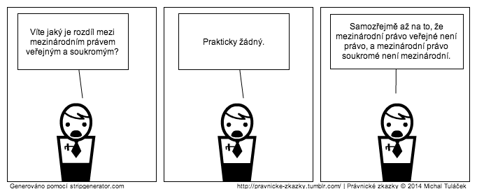

Slide 9

Vzpomeneme si z předmětu občan a právo?
Kam zařadíme mezinárodní smlouvy?
ÚSTAVA A ÚSTAVNÍ ZÁKONY
NAŘÍZENÍ VLÁDY
VYHLÁŠKY MINISTERSTEV
ZÁKONY A ZÁKONNÁ OPATŘENÍ
OBECNĚ ZÁVAZNÉ VYHLÁŠKY/NAŘÍZENÍ OBCÍ A KRAJŮ

Slide 10
Subjekty mezinárodního práva
stát
mezinárodní organizace
jednotlivec?

Slide 11
Subjekty mezinárodního práva
státy
  zásada svrchované rovnosti – všechny státy jsou si rovny
mezinárodní organizace
  jen ty vládní (mezivládní) – založené mezinárodní smlouvou, členy jsou státy (vs. nevládní)
jednotlivci
  výjimečně tam, kde jde o lidská práva

Slide 12

Terminologická poznámka
Mezinárodní organizace (EU, NATO, OSN, WTO, …) má:
smluvní státy
členské státy
Mezinárodní smlouva má:
smluvní státy
členské státy

Slide 13
Stát v mezinárodních vztazích

Slide 14
Stát a jeho pojmové znaky
území
obyvatelstvo
způsobilost vstupovat do MV
státní moc

Slide 15
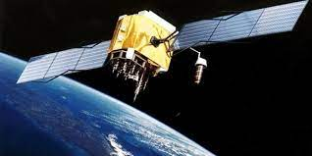
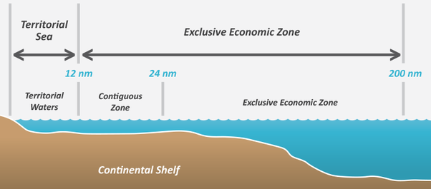
Území státu
trojrozměrný prostor
  povrch (pevnina vč. vnitřních vodních ploch)
  území pod povrchem (geologický podklad)
  území nad povrchem a pobřežním mořem (vzdušný prostor)
moře
  pobřežní vody – st. území ano
  přilehlá zóna – státní území ne
  výlučná ekonomická zóna
  volné (otevřené) moře
  zvláštní pravidla pro souostroví
Ot. č. 1 sekce 1
Do jaké výšky, resp.
do jaké hloubky?

Slide 16



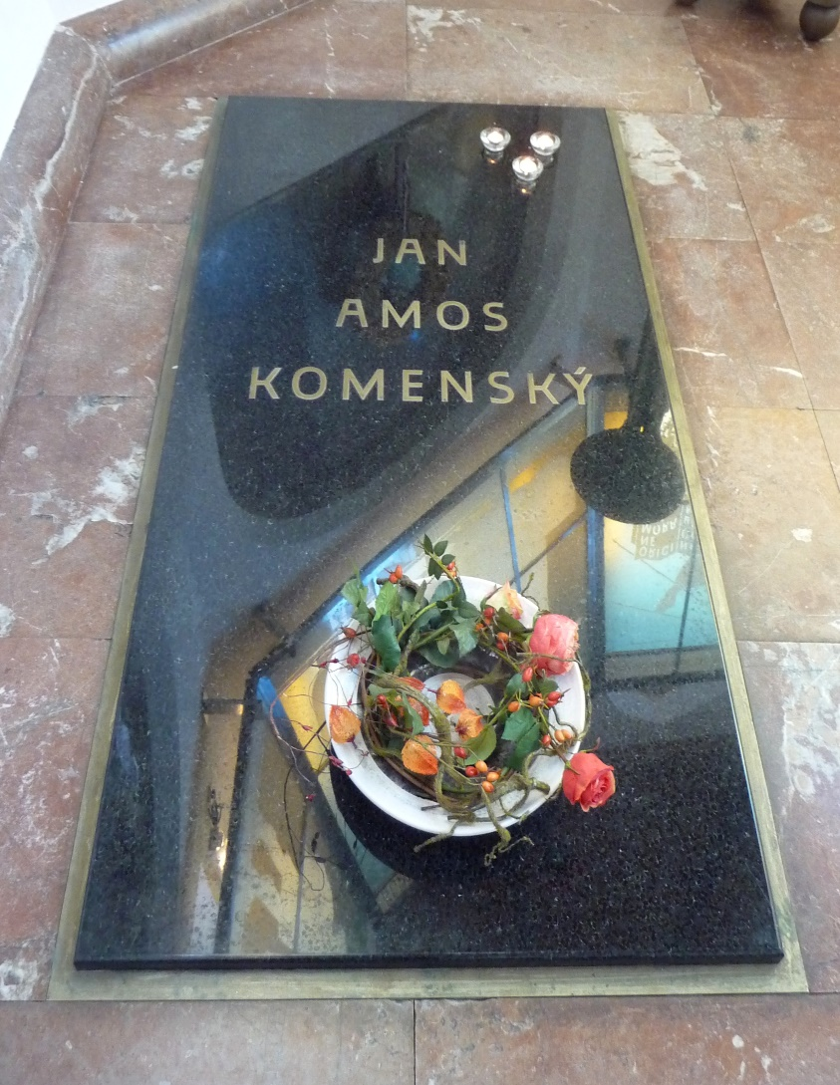
Zvláštnosti území státu
enklávy
poloenklávy
lodě a letadla plující pod vlajkou ČR (registrace)
diplomatické a konzulární mise
zajímavosti

Slide 17
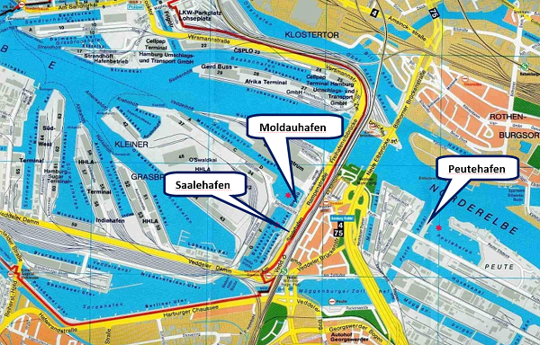
Přístavní území ČR Hamburk (ot. č. 2)
V přístavech hamburském a štětínském pronajme Německo státu československému na období 99 let prostory, které budou podřízeny obecnému řádu o svobodných pásmech a určeny pro přímý průvoz zboží pocházejícího z tohoto státu anebo určeného do něho (čl. 363 Versaillské smlouvy)
Zdroj: https://www.rvccr.cz/pristavy-a-sluzby/pristavni-uzemi-cr-v-hamburku

Slide 18
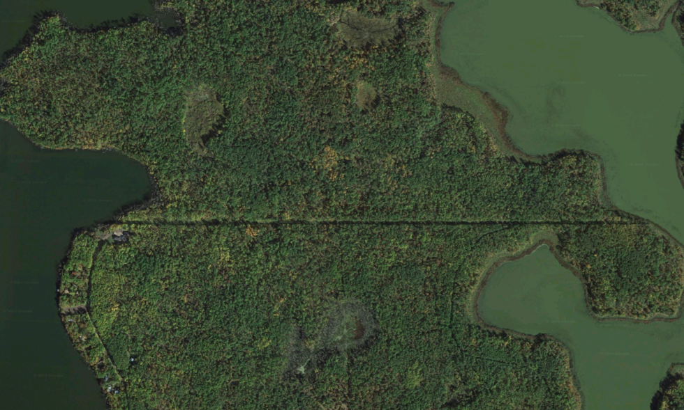
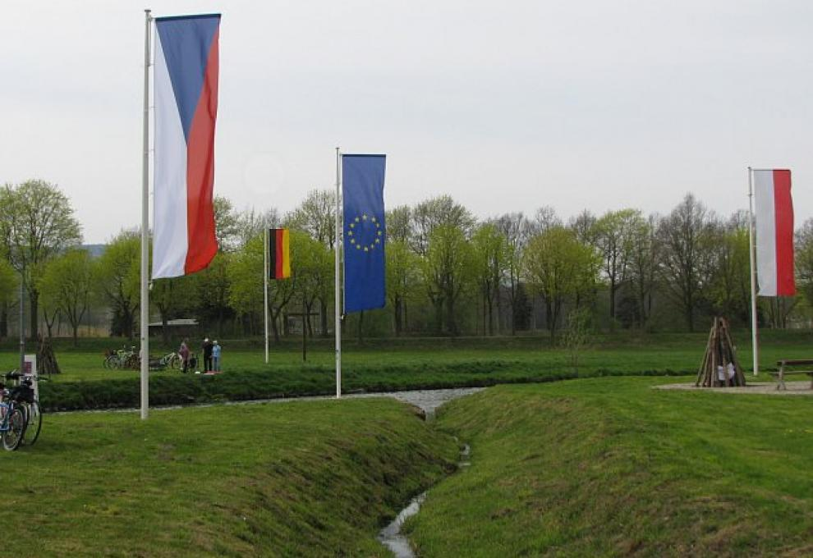
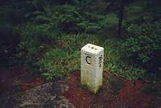
Státní hranice
linie oddělující jeden suverénní stát od jiného státu či od volného moře
demarkace – v terénu
delimitace – na mapách
Ot. č. 3 sekce 1
Kdy se v českých dějinách
měnily státní hranice?
Území České republiky tvoří nedílný celek, jehož státní hranice mohou být měněny jen ústavním zákonem (čl. 11 Ústavy ČR)

Slide 19
Vznik a zánik států
rozdělení
sloučení
prvotní okupace
akcese, akrescence
cese, secese
adjudikace
anexe, okupace (právně nezajímavá)
Ot. č. 4 sekce 1
Jaké znáte způsoby vzniku (zániku) států?
Demonstrujte na českém území
v dějinách 20. století.

Slide 20
Další znaky státu
obyvatelstvo
  usazené, organizované
  nezáleží na státním občanství či počtu národů
státní moc
  nezávislá na jiné moci
  organizovaná veřejná moc
způsobilost vstupovat do mezinárodních vztahů
  otázka uznání/neuznání státu

Slide 21
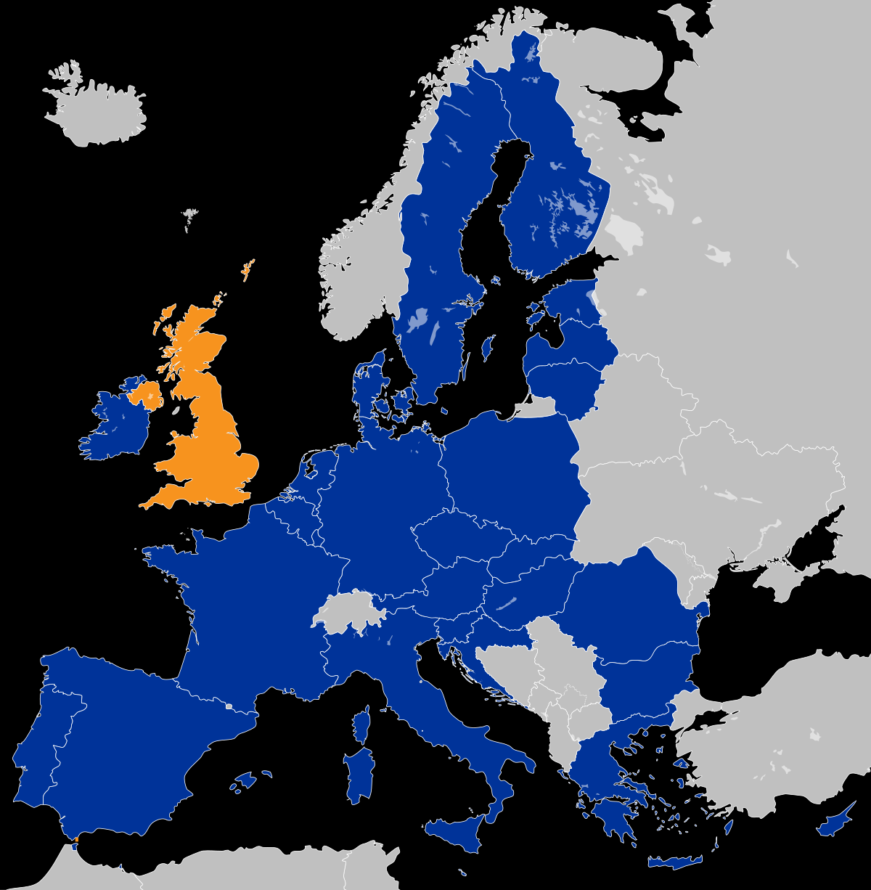
Proč EU není stát?
území ?
obyvatelstvo ?
státní moc ?
MV ?
447.7 million inhabitants

Slide 22
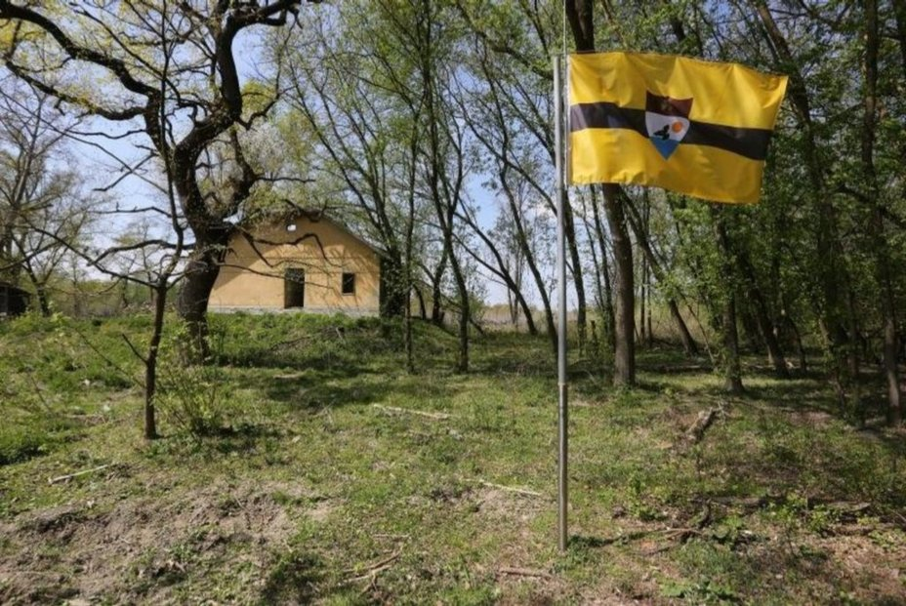
Uznání státu (otázka č. 5 ze sekce 1)
Pokud vznikne nový stát, je či není uznán dalšími státy. Uznání státu je však politický akt, nikoliv akt právní. Níže jsou uvedeny vybrané státy, které nejsou uznávané většinou států světa (= tedy ty, které uznává jen několik málo států světa). Zjistěte si, jak je to s uznáním či neuznáním těchto států (počet, zda uznává ČR či nikoliv). Znáte nějaké další příklady? Znamená to, že tyto státy nemohou uzavírat mezinárodní smlouvy, či vstupovat do mezinárodních organizací?
Doněcko a Luhansko
Podněstří
Kosovo
Taiwan
Severní Kypr
Izrael
Liberland

Slide 23
Mezinárodní organizace

Slide 24
Mezinárodní organizace vs. EU
Mezinárodní organizace
EU
není nadřazena členským státům
koordinační charakter
státy jsou si rovny
není jediný soud, který by sjednocoval výklad práva
státy tvoří a vynucují právo
V čem spočívá ona nerovnost?
V čem spočívá ona nadřazenost?
je nadřazena členským státům
subordinační charakter
státy si nejsou rovny
SD EU sjednocuje výklad práva
EU má pravomoc přijímat právní úpravu v oblastech, ve kterých členské státy přenesly výkon pravomocí na EU

Slide 25
Prameny: mezinárodní právo vs. právo EU
Mezinárodní právo
Právo EU
mezinárodní smlouva
mezinárodní obyčej
primární právo – mezinárodní smlouvy
sekundární právo
  nařízení
  směrnice
  rozhodnutí
  doporučení a stanoviska

Slide 26

Otázka č. 2 sekce 2
Uveďte, pro kterou mezinárodní organizaci – „klasickou“, tj. mezivládní, nebo nadstátní (EU) – jsou typické následující znaky: (Pozn: některé mohou být společné pro oba typy mezinárodních organizací, jiné naopak nemusí být typické ani pro jednu kategorii)
možnost většinového rozhodování na úrovni představitelů států
vlastní, na členských státech nezávislé orgány
existence orgánu, který je volený přímo občany
vlastní legislativa upravující práva a povinnosti občanů
přednostně použitelná legislativa (před vnitrostátním právem)
efektivní nástroje vynucování práva a dodržování povinností
možnost státu vystoupit z této mezinárodní organizace
možnost států upravit fungování této mezinárodní organizace

Slide 27

Otázka č. 4 sekce 2
Jedno z dělení mezinárodních organizací je dělení na mezinárodní organizace vládní a nevládní. Vysvětlete rozdíl mezi vládní a nevládní organizací. Dále rozhodněte, zda se jedná o vládní či nevládní organizaci. U těch, které označíte jako nevládní, jednou větou uveďte, čím se zabývají. U vládních doplňte zkratku, pod kterou je organizace v České republice známá.
Organizace spojených národů
Mezinárodní červený kříž
Amnesty International
Severoatlantická aliance
Světová obchodní organizace
Greenpeace
Světová zdravotnická organizace
Organizace zemí vyvážející ropu
Doktoři bez hranic
Organizace pro hospodářskou spolupráci a rozvoj

Slide 28
Mezinárodní smlouva.

Slide 29


Mezinárodní smlouva (ot. č. 1, 2 ze sekce 3)
Je rozdíl mezi označením smlouva, úmluva, dohoda, pakt, charta, ujednání z hlediska práva? Platí to i pro deklaraci?
Dvoustranná, mnohostranná mezinárodní smlouva?
Uzavřená, polootevřená, otevřená smlouva?

Slide 30
text smlouvy je přijat (text se nedá měnit) a autentifikován (správný, oficiální)
  neznamená právní závaznost
vyjádření souhlasu státu se smlouvou
  na jeho základě smlouva vstupuje v platnost
  podpis smlouvy, ratifikace, schválení, přístup
podpis smlouvy
  při sjednání na konferenci; později u depozitáře
  jen po omezenou dobu
ratifikace
  jednak ve smyslu, kdy prezident ratifikuje smlouvu (vystaví se ratifikační listina)
  jednak ve smyslu uložení ratifikační listiny u depozitáře (u mnohostranných smluv); výměna ratifikačních listin (u dvoustranných smluv)
přístup
  u otevřených MS – stát, který ji nepodepsal, může přistoupit
  přístup má stejné účinky jako podpis s ratifikací
vstup v platnost
  musí být splněny podmínky pro konkrétní stát
  objektivní – platnost MS sama o sobě / subjektivní – platnost pro konkrétní stát
vyhlášení mezinárodní smlouvy
PROCES VZNIKU
MEZINÁRODNÍ
SMLOUVY

Slide 31
Podpis – ratifikace – přijetí – schválení???
Článek 91 Úmluvy OSN o smlouvách o mezinárodní koupi zboží
Tato Úmluva může být podepsána na závěrečném zasedání Konference Organizace spojených národů o Úmluvě upravující smlouvy o mezinárodní koupi zboží nebo všemi státy do 30. září 1981 v ústředí Organizace spojených národů v New Yorku.
Tato Úmluva podléhá ratifikaci, přijetí nebo schválení signatárních států.
K Úmluvě mohou přistoupit všechny státy, které nejsou signatárními státy, a to ode dne, kdy ji lze podepsat.
Listiny o ratifikaci, přijetí, schválení nebo přístupu budou uloženy u generálního tajemníka Organizace spojených národů.

Slide 32
Smlouvy – Ústava ČR
prezidentské
vládní
resortní

Slide 33
Článek 49 Ústavy
K ratifikaci mezinárodních smluv
a) upravujících práva a povinnosti osob,
b) spojeneckých, mírových a jiných politických,
c) z nichž vzniká členství České republiky v mezinárodní organizaci,
d) hospodářských, jež jsou všeobecné povahy,
e) o dalších věcech, jejichž úprava je vyhrazena zákonu,
je třeba souhlasu obou komor Parlamentu.
tyto smlouvy jsou prezidentské
je zde souhlas obou komor Parlamentu, ale prezident dává konečný souhlas se smlouvou
kromě čl. 49 ty mezinárodní smlouvy, které si prezident vyhradil

Slide 34
Vnitrostátní aplikace mezinárodních smluv

Slide 35
Proč to vůbec řešíme?
jednotlivec (osoby) nejsou subjekty mezinárodního práva
přesto mezinárodní smlouvy mohou stanovovat práva a povinnosti přímo jednotlivcům – musí být vnitrostátně aplikována

Slide 36
Článek 10 Ústavy
Vyhlášené mezinárodní smlouvy, k jejichž ratifikaci dal Parlament souhlas a jimiž je Česká republika vázána, jsou součástí právního řádu; stanoví-li mezinárodní smlouva něco jiného než zákon, použije se mezinárodní smlouva.
odkazovací klauzule v Ústavě v ČR – uvádí mezinárodní smlouvy do vnitrostátního práva
není potřeba žádný další vnitrostátní prováděcí akt – self-executing smlouvy

Slide 37
Mezinárodní smlouvy – článek 10
„stanoví-li mezinárodní smlouva něco jiného než zákon, použije se mezinárodní smlouva.“
jedná se o aplikační přednost (nikoliv systémová, mezinárodní smlouvy stojí mimo onu hierarchickou tabulku právního systému/řádu ČR)
mezinárodní smlouva je normou mezinárodního práva (proto je problematické spojení „jsou součástí právního řádu“)
vnitrostátní právo zůstává platné, ale neaplikuje se

Slide 38
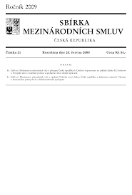
Závaznost smlouvy
nutno odlišit závaznost od platnosti
vnitrostátně závazné = vyhlášené = publikované ve Sbírce mezinárodních smluv
Zákon o Sbírce zákonů a mezinárodních smluv a o tvorbě právních předpisů vyhlašovaných ve Sbírce zákonů a mezinárodních smluv – OD 1.1.2024

Slide 39
DĚKUJI malachta@mail.muni.cz

